Slide 1
SINTESI STEREOSELETTIVE
FOCUS DEL CORSO: SINTESI DIASTEREO- O ENANTIOSELETTIVE
SINTESI DI COMPOSTI CHIRALI
REAZIONI DIASTEREOSELETTIVE
NELLO STATO DI TRANSIZIONE SI SVILUPPANO DUE (O PIU’ CENTRI STEREOGENICI):
REAZIONI DEI COMPOSTI CARBONILICI
REAZIONI ALDOLICHE
STATI DI TRANSIZIONE DIASTEREOISOMERICI

Slide 2
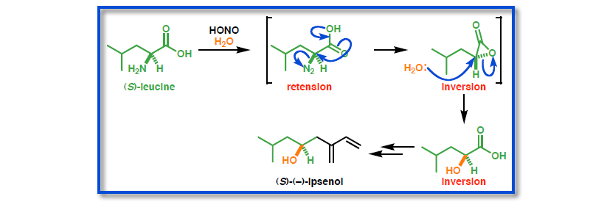
SINTESI STEREOSELETTIVE
SINTESI ASIMMETRICA: SUBSTRATO E’ SIMMETRICO!
SINTESI ENANTIOSELETTIVA: TERMINE PIU’ GENERICO
CI SONO DIVERSI MODI DI SINTETIZZARE UN COMPOSTO CHIRALE
POOL CHIRALE
Utilizza composti di partenza enantiomericamente puri e reazioni a decorso stereochimico noto (stereospecifiche)
Problemi:
Le fonti di chiralità devono essere disponibili a basso prezzo
Spesso comportano percorsi tortuosi e sintesi lineari (bassa resa)

Slide 3
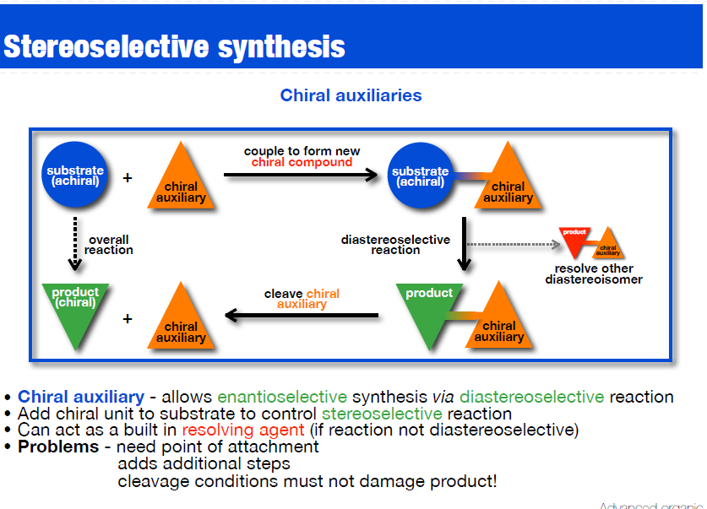
SINTESI STEREOSELETTIVE
2. Ausiliari chirali
AUSILIARIO CHIRALE: CONSENTE DI FARE SINTESI ENANTIOSELETTIVE VIA REAZIONI DIASTEREOSELETTIVE
Problemi:
ci deve essere una funzione su cui legare l’ausiliario chirale
Richiede step addizionali
Le condizioni di rimozione dell’AC non devono danneggiare il prodotto

Slide 4
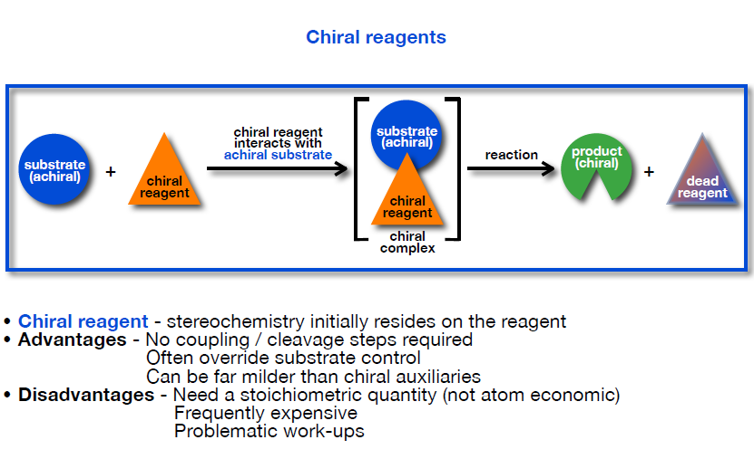
SINTESI STEREOSELETTIVE
3. Reagenti chirali
STEREOCHIMICA TRASFERITA DAL REAGENTE
Vantaggi:
non sono necessari passaggi extra
Possono avvenire in condizioni molto più blande
Svantaggi:
Necessitano di quantità stechiometriche
Sono spesso costose
Talvolta problematici i work up

Slide 5
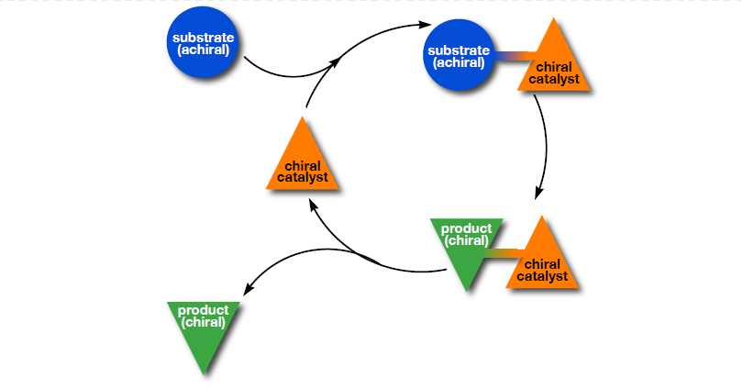
SINTESI STEREOSELETTIVE
4. Catalizzatori chirali
Catalizzatore chirale : un reagente che accelera una reazione in ambiente chirale senza essere trasformato e quindi consentendo a una molecola chirale non racema
di generare milioni di nuove molecole chirali non raceme
E’ il metodo più vantaggioso se realizzabile
Svantaggi:
spesso costoso
Uso di metalli

Slide 6
FARE LA VALUTAZIONE IN TEMPO UTILE !!!!!!

